Slide 1


C++编程

Slide 2
目录
函数
递归
不定长输入
无穷大
排序和去重
埃氏筛
线性筛
二分查找
在线和离线
二维数组
字符数组
字符串
高精度运算
结构体
文件操作
快速读入
位运算

Slide 3
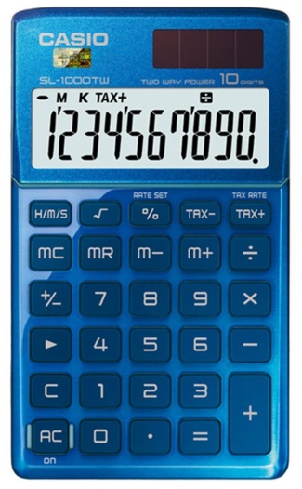
高精度乘法
A×B problem
1≤A,B≤10¹⁰⁰⁰⁰
Sample input | Sample output
2147483647 2019 | 4335769483293

Slide 4
高精度乘法
高精度乘法也是模拟一遍竖式乘法
4 | 5 | 6
X
7 | 8 | 9
9
7
8
3 | 5
4

Slide 5
高精度乘法
但是竖式乘法比竖式加法复杂多了
先对位乘456×9
这里不着急进位，因为不如最后统一进位
4 | 5 | 6
X
 |  | 9
36
45
54

Slide 6
高精度乘法
但是竖式乘法比竖式加法复杂多了
再对位乘456×8
这里不着急进位，因为不如最后统一进位
4 | 5 | 6
X
 | 8
36
45
54
32
40
48

Slide 7
高精度乘法
但是竖式乘法比竖式加法复杂多了
最后对位乘456×7
4 | 5 | 6
X
7
36
45
54
32
40
48
28
35
42

Slide 8

高精度乘法
但是竖式乘法比竖式加法复杂多了
最后对位乘456×7
但是怎么把积放在对应的位置呢？
回忆一下多重循环的执行流程
4 | 5 | 6
X
7
36
45
54
32
40
48
28
35
42

Slide 9
高精度乘法
但是竖式乘法比竖式加法复杂多了
把和全部加起来
这里再用高进度加法同样的做法统一进位
4 | 5 | 6
X
7 | 8 | 9
54
36
45
54
28
67
118
93
32
40
48
28
35
42

Slide 10
高精度乘法
但是竖式乘法比竖式加法复杂多了
把和全部加起来
这里再用高进度加法同样的做法统一进位
4 | 5 | 6
X
7 | 8 | 9
9
7
8
3 | 5
4

Slide 11
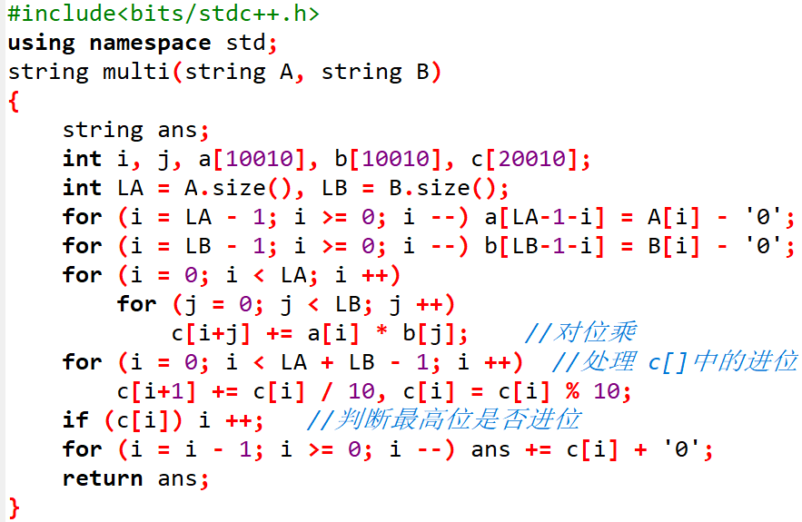
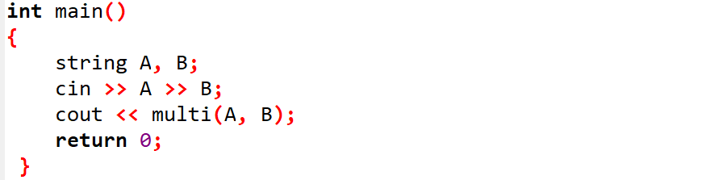
参考代码

Slide 12

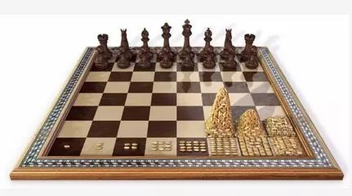
国王和麦粒
国王又来啦！这次要奖赏的是国际象棋的发明人。国际象棋盘有64个格子，第一个格子放一颗麦粒，第二个格子放两颗麦粒，第三个格子放四颗麦粒……依次类推
现在国王想知道他一共要准备多少颗麦粒才能放满国际象棋的棋盘
Sample input | Sample output
无输入 | 18446744073709551615

Slide 13
分析
最后一个格子的麦粒数为2⁶³，这刚好超过long long的上限，那么求和只能使用高精度运算。
计算1+2+4+8+……+2⁶³
于是开心地写高精度加法了？

Slide 14
分析
打一个表，不难发现：
1+2+4+……+2^{i-1}=2^{i}-1
i | 2^{i-1} | 1+2+4+……+2^{i-1}
1 | 1 | 1
2 | 2 | 3
3 | 4 | 7
4 | 8 | 15
5 | 16 | 31
6 | 32 | 63

Slide 15
分析
于是这个问题转化为求2⁶⁴-1
所以相当于我们写一个高精度的pow(a, b)函数就行了
又因为2⁶²还在long long范围内
所以可以写高精度加法：2⁶²+2⁶²+2⁶²+2⁶²-1
或者写高精度乘法：2⁶²*4-1
三种不同的写法任君选择

Slide 16
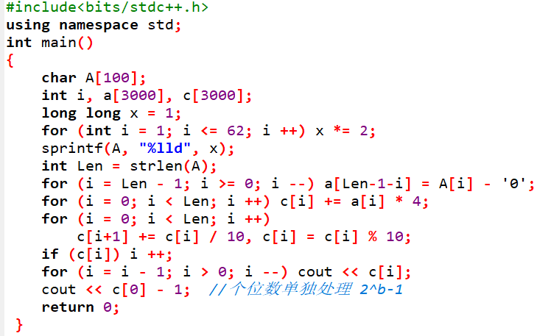
参考代码
因为2⁶²还在longlong范围内，也可以直接分解各位数字存入int数组

Slide 17
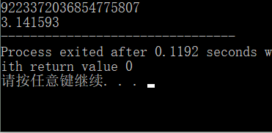
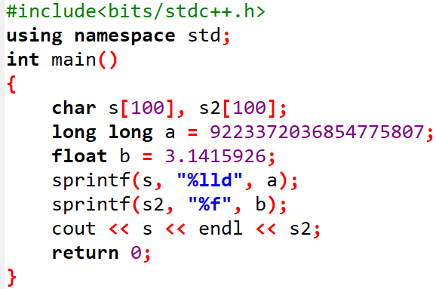
sprintf 函数
sprintf 函数用于把数值转换为字符数组
其中占位符的用法和printf一致
其实可以把sprintf理解为printf，只不过是输出到字符数组中

Slide 18
高精度减法
A-B problem
0≤A,B≤10¹⁰⁰⁰⁰
Sample input | Sample output
9223372034707292160 2019020190201902019 | 7204351844505390141

Slide 19

高精度减法
高精度减法和加法相类似，只是变进位为借位：
如果不够减，就需要向高位借10，同时高位减1

Slide 20
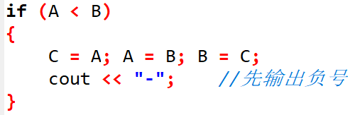
高精度减法
同时减法得到的差值有可能为负数，所以还需要特判
但此时的两个运算数都是字符串形态，如何比较大小？
我们以前学习字符串的时候，知道字符串是可以直接比较大小的

Slide 21
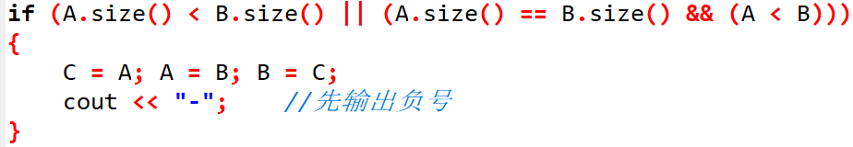
字符串大小的比较
比如“123”和“124”这两个字符串，123<124，这与数值大小相符
但是“125”和“1221”这两个字符串，125>1221，这与数值大小不符

Slide 22
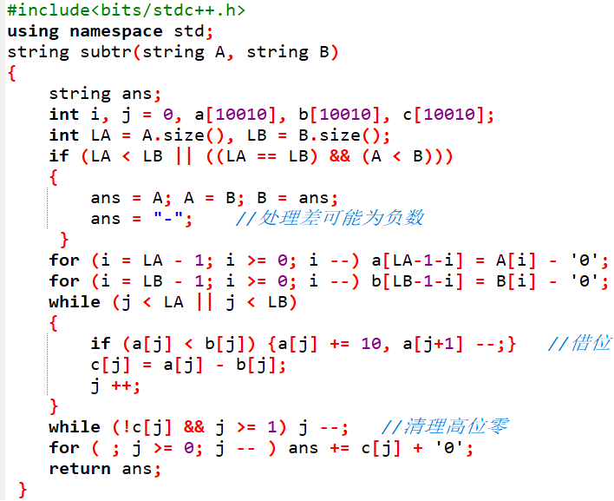
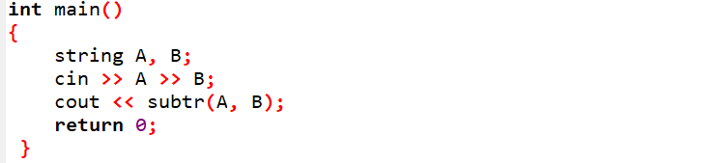
参考代码

Slide 23
结构体
int 类型可以描述整型数，double类型可以描述浮点数，string可以描述字符串
但世间万事万物，有些数据单一类型无法描述，比如学生档案，就涉及姓名(string)、性别(char)、年龄(int)、学籍号(string)、考分(float)、是否获奖(bool)等

Slide 24
结构体
那我们希望有数据类型长这样：
然后数组长这样：
姓名 | 学号
成绩 | 三好学生
a[0]
姓名 | 学号
成绩 | 三好学生
a[1]
姓名 | 学号
成绩 | 三好学生
a[2]
姓名 | 学号
成绩 | 三好学生
a[3]
姓名 | 学号
成绩 | 三好学生
a[4]
姓名 | 学号
成绩 | 三好学生
a[5]
姓名 | 学号
成绩 | 三好学生

Slide 25
结构体
我们知道除了系统中自带的函数以外，可以根据需要自定义函数
结构体实际上就是自定义复合数据类型

Slide 26
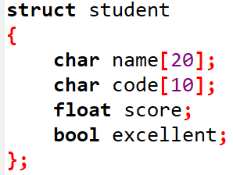

结构体的定义
定义结构体类型：
该数据类型名为student，这个名称与int、float等名称同性质
每一个student类型包含四个域
继续定义元素类型为student的数组a：

Slide 27
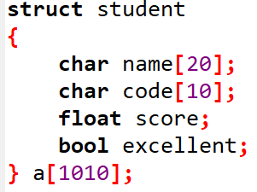
结构体的定义
一般写成二合一：

Slide 28
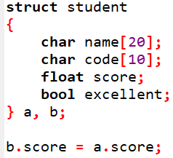
结构体类型域的引用
在这个例子中，变量a、b都是student类型，要访问其score域，需要使用a.score

Slide 29
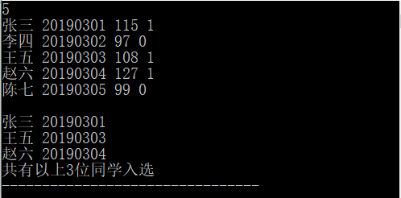
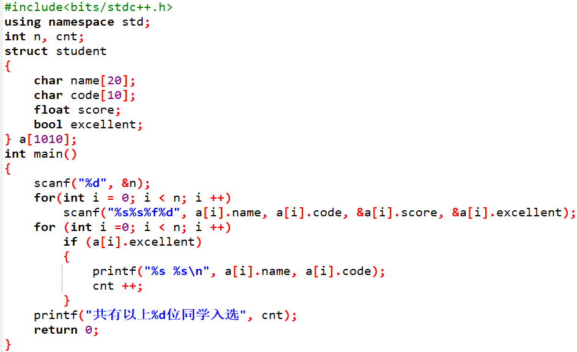
结构体的使用

Slide 30
结构体的使用
从这个例子我们可以看出：
结构体的最大意义在于把相关联的不同单一数据类型组合在一起

Slide 31

谁拿了最多奖学金
某校的惯例是在每学期的期末考试之后发放奖学金。发放的奖学金共有五种，获取的条件各自不同：
院士奖学金，每人8000；五四奖学金，每人4000；成绩优秀奖，每人2000；西部奖学金，每人1000；班级贡献奖，每人850，详见luogu1051
只要符合条件就可以得奖。现在给出若干学生的相关数据，请计算哪些同学获得的奖金总数最高
Sample input | Sample output
4 YaoLin 87 82 Y N 0 ChenRuiyi 88 78 N Y 1 LiXin 92 88 N N 0 ZhangQin 83 87 Y N 1 | ChenRuiyi 9000 28700

Slide 32
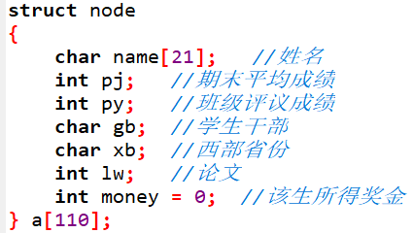
分析
把相关信息存入结构体数组后，在结构体数组中维护最值即可

Slide 33
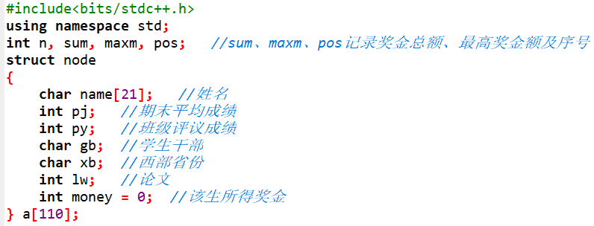
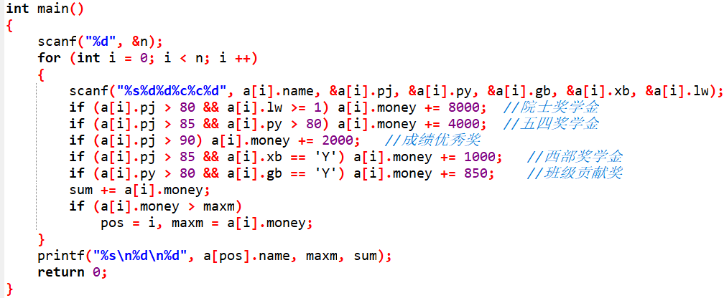
参考代码

Slide 34
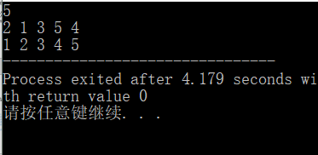
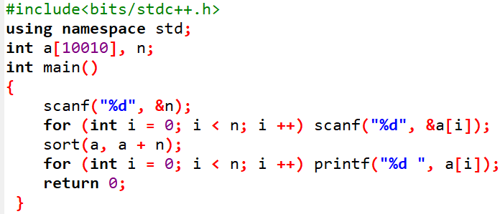
Sort 函数
Sort 函数用于给数组元素排序，默认从小到大

Slide 35
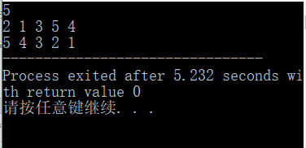
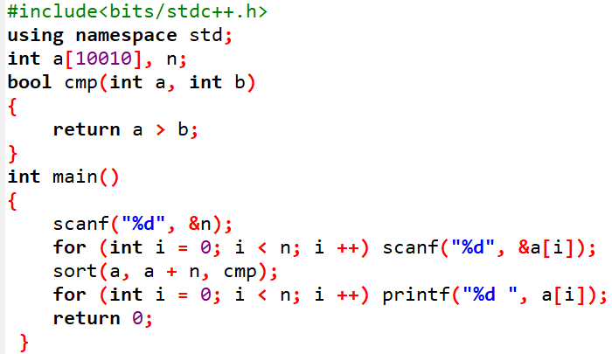
Sort 函数
如果要从大到小？

Slide 36

Sort 函数
这个写法：
等价于：

Slide 37
Sort 函数
现实需求中常有更复杂的应用：比如足球比赛中，排名先看积分，积分相同时，则看净胜球/进球数/胜负关系等等；又比如成绩排名，以成绩为第一排序关键词，成绩相同的同学，学号小的靠前
我们现在以携带物品为例：优先携带价格高的，如果价格一样，则携带重量轻的

Slide 38
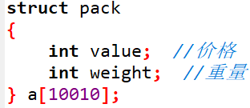
Sort 函数
显然我们需要开结构体数据类型来表示一个物品

Slide 39
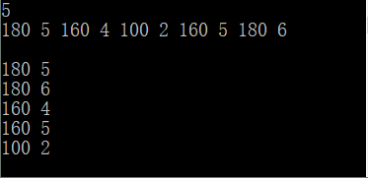
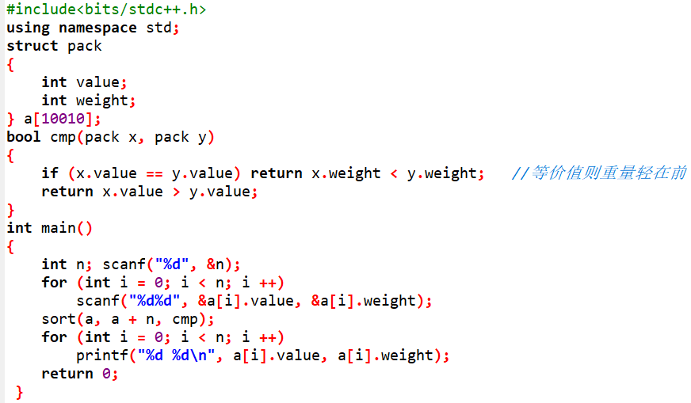
Sort 函数

Slide 40
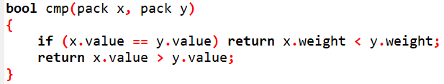
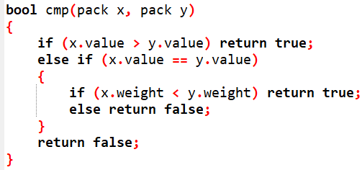
Sort 函数
这个写法：
等价于：

Slide 41

分数线划定
为了选拔最合适的人才，A市对所有报名的选手进行了笔试，笔试分数达到面试分数线的选手方可进入面试。面试分数线根据计划录取人数的150%划定，即如果计划录取m名志愿者，则面试分数线为排名第m×150%（向下取整）名选手的分数，而最终进入面试的选手为笔试成绩不低于面试分数线的所有选手
现在就请你编写程序划定面试分数线，并输出所有进入面试的选手的报名号和笔试成绩（参加人数至多5000人）
Sample input | Sample output
6 3 //参加人数和录取人数 1000 90 3239 88 2390 95 7231 84 1005 95 1001 88 | 88 5 //分数线和面试人数 1005 95 2390 95 1000 90 1001 88 3239 88

Slide 42
分析
开结构体数组存储每个考生的信息
注意处理好分数并列的情况就可以

Slide 43
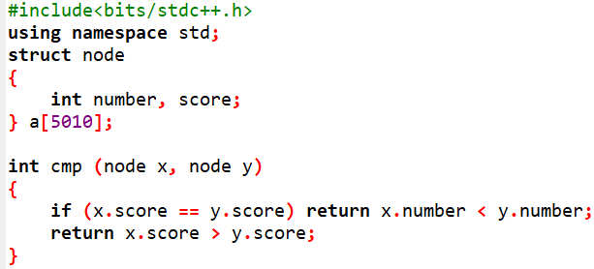
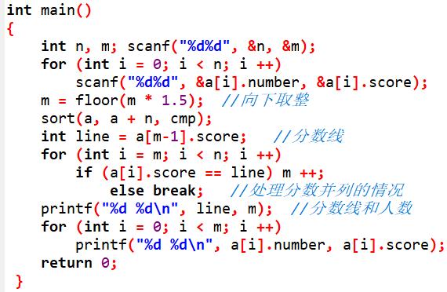
参考代码

Slide 44

期末成绩单
期末考试结束了，某门课程的科任老师要制作一份期末排名表。要求是这样的：成绩单以学号为序输出每个同学的成绩排名。但为了隐私，要求隐去其他信息（学生至多2000人，不考虑成绩并列）
Sample input | Sample output
5 //学生人数 98 //考试分数，下同 132 116 79 124 | 4 1 3 5 2
index | score | rank
1 | 98 | 4
2 | 132 | 1
3 | 116 | 3
4 | 79 | 5
5 | 124 | 2

Slide 45
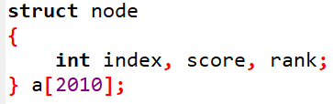
分析
如果用多个一维数组，排序时没法保持一一对应的关系
开结构体数组用于存储学生的信息
index | score | rank

Slide 46
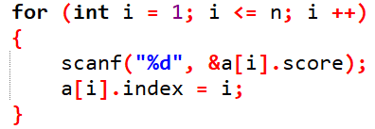
分析
读入时，不仅可以获得score，还要保存输入顺序index
注意为了和学号对应，我们从1开始
index | score | rank
1 | 98
2 | 132
3 | 116
4 | 79
5 | 124

Slide 47
分析
然后按score排序一次，获得rank
再按index排序一次，得到（最终的成绩单）输出顺序
index | score | rank
2 | 132 | 1
5 | 124 | 2
3 | 116 | 3
1 | 98 | 4
4 | 79 | 5
index | score | rank
1 | 98 | 4
2 | 132 | 1
3 | 116 | 3
4 | 79 | 5
5 | 124 | 2

Slide 48
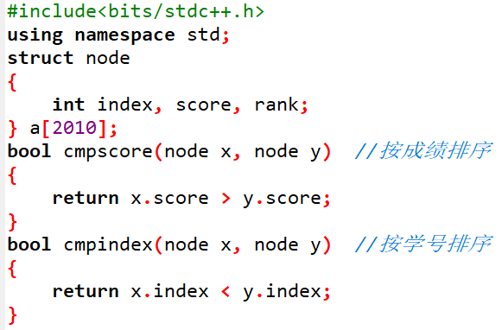
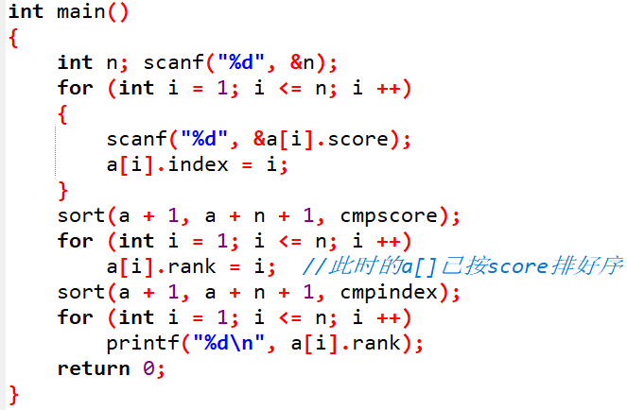
参考代码
如果要考虑成绩并列，怎么处理？
这种操作也可以被称为“原位置排序”

Slide 49
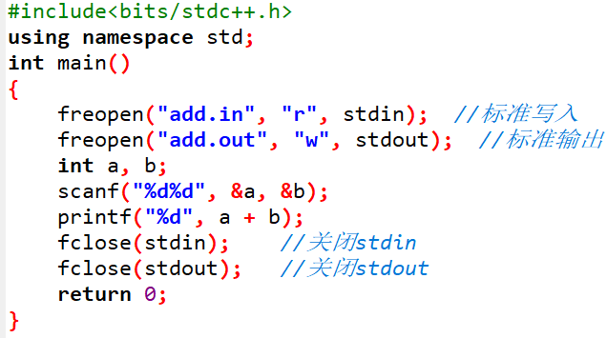
文件操作
我们通过重定向操作实现文件读写

Slide 50
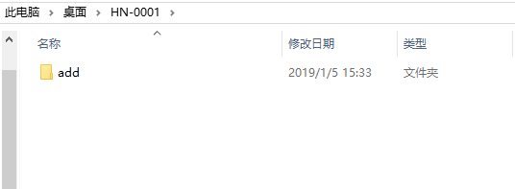
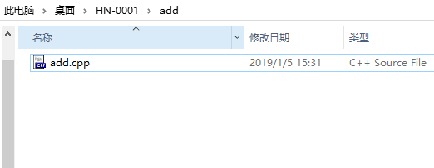
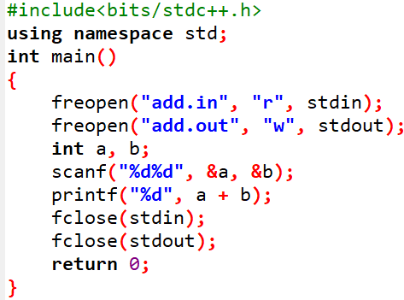
文件操作
考生个人目录，名字为考生考号
为每道题建立对应的英文子目录
把对应英文名的源程序cpp放入其中
写好对应文件重定向语句

Slide 51
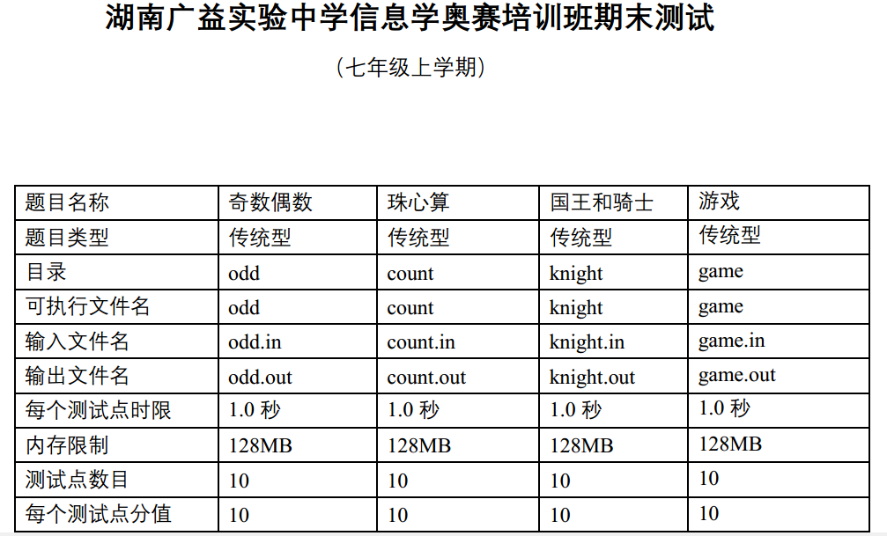
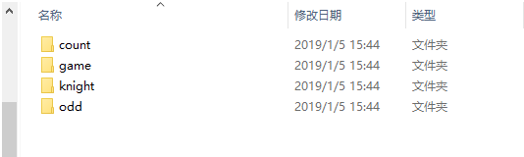
真实案例

Slide 52
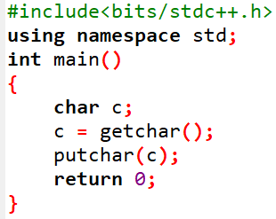
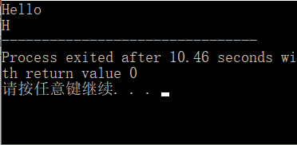
getchar函数/putchar函数
这是一对函数：getchar() / putchar()
用于读入/输出单个字符

Slide 53
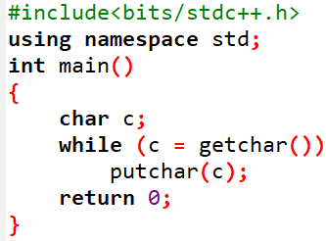
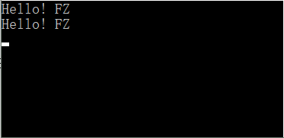
getchar函数/putchar函数
这是一对函数：getchar() / putchar()
或者这样用：

Slide 54
快速读入
本来到此为止了：getchar/putchar这都是很正经的函数
但是：getchar()函数的读入速度，比scanf还要快！
于是常常被TLE折磨的OIer，就想到要利用getchar的快速

Slide 55
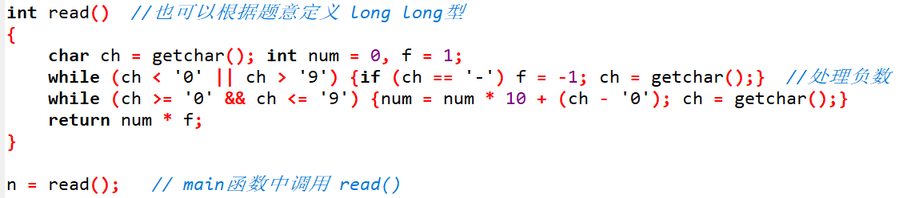
快速读入
本页PPT为选学，不要求掌握
于是有了这段快速读入代码

Slide 56
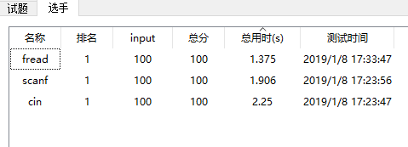
快速读入
我们可以看到：10⁶规模的数据输入，快速读入比scanf要快约40%，比cin要快约65%

Slide 57
快速读入
但这并不是终极的fread版本，因为大多数情况下，它比scanf快得有限
终极fread适合卡常到极致的选手，有需要者可自行百度
搭配快速输出fwrite食用更美妙

Slide 58
二进制
我们都知道，计算机采用二进制存储数据
进一步的，二进制数在计算机中是以补码形式存储的

Slide 59
补码
计算机中的码制有原码、反码、补码三种
比如10，二进制表示为：00001010（一个字节8位）
注意前面那个最高位的0，是符号位，0表示正数
那么-10的二进制表示呢？不是写成-00001010
而是写成：10001010，也就是最高位的符号位1表示负数

Slide 60
补码
所以，一个字节能表示多大的数？
-127~127（-2⁷~2⁷）
而int是四个字节存储，所以能表示
-2³¹-1~2³¹-1

Slide 61
补码
计算机中的码制有原码、反码、补码三种
这里的00001010（10）以及10001010 （-10）都是原码
反码即是如果符号位为1，则除最高位符号位以外，按位取反
10的反码表示是00001010
-10的反码表示是11110101

Slide 62
补码
计算机中的码制有原码、反码、补码三种
这里的00001010（10）以及10001010 （-10）都是原码
这里的00001010（10）以及11110101（-10）都是反码
补码即是如果符号位为1，则除最高位符号位以外，反码+1
10的补码表示是00001010
-10的补码表示是11110110

Slide 63
补码
计算机中的码制有原码、反码、补码三种
这里的00001010（10）以及10001010 （-10）都是原码
这里的00001010（10）以及11110101（-10）都是反码
这里的00001010（10）以及11110110（-10）都是补码
计算机中的二进制存储都是采用的补码

Slide 64
补码
为什么都要采用补码呢？
我们试试看10-10：10+(-10)
00001010+11110110=00000000（注意符号位也是参与运算的！）
所以现在可以回答为什么计算机中的二进制存储要用补码：
为了把所有的加减法统一成加法

Slide 65
无符号数
这里就顺便介绍一个新概念：无符号数：unsigned
现在我们就可以理解了：无符号数就是字节的最高位也表示具体的数值而不再表示数的正负
它的好处是可以容纳的范围比有符号数大一倍，坏处是不能再表示负数了

Slide 66
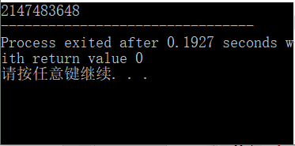
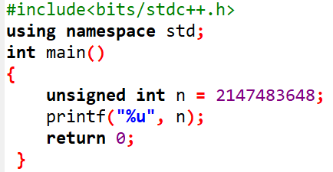
无符号数
2147483648原本定义为int是要爆的
如果某些题明确是非负的，就可以定义为无符号数

Slide 67
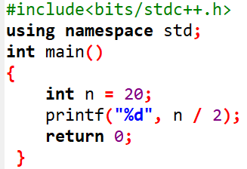
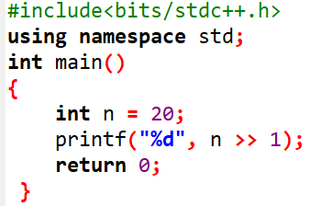
位运算：移位
这两个程序得到的结果都是10，但是位运算更快
原因是位运算是直接对二进制操作，省却了中间转换十进制的过程
二进制移位运算：<<、>>

Slide 68

高低位交换
给一个正整数n。这个数可以用一个32位的二进制数表示（不足32位补0）。我们称这个二进制数的前16位为“高位”，后16位为“低位”。将它的高低位交换，我们可以得到一个新的数。问这个新的数是多少（用十进制表示）
n∈int
Sample input | Sample output
1314520 | 249036820

Slide 69
分析
这个题暴力也能做，因为2¹⁶=65536，所以可以通过对65536取整、取模分离出前后16位
不过用位运算更快捷

Slide 70

参考代码
注意这里如果不用无符号数，可能会爆的，为什么？

Slide 71


位运算：按位与/按位或
这两个程序得到的结果都是“odd”，同样位运算更快
二进制按位与运算：&，按位或运算：|

Slide 72
有多少个1
给一个正整数n，问它的二进制表示中有多少个1
Sample input | Sample output
15 | 4

Slide 73



位运算
x & x – 1可以快速去掉x的二进制位中最后一个1
顺便提一下：位运算的优先级别相当低：比加减还低

Slide 74


位运算：按位异或
二进制按位异或运算：^，一个数与0异或得它自己，与它自己异或得0

Slide 75

路灯
道路上有很多盏路灯，编号1、2、3、4……，每盏灯只有打开和关闭两种操作，原本所有的灯都是关闭的。现在有个人走过，每次做这样的操作：将编号为a、2a、3a、……ka的灯各按一次开关。
在进行了n次操作后，发现只有一盏灯是亮的，问那盏灯的编号是多少
Sample input | Sample output
3 //n 1 4 //a，k 2 5 3 2 | 3

Slide 76
路灯
按一次开关的意思是：原本是关的会打开，原本是开的会关闭
一个灯原本是关闭的，如果被操作偶数次，必然还是关闭
也就是说，最后亮的那一盏，必然是被操作奇数次的

Slide 77
路灯
得到这个结论，其实我们模拟也可以做了
异或运算有一个特性：一个数异或同一个数两次，答案保持不变
为什么？
用异或运算比模拟一遍更快捷：
我们直接把所有符合条件的编号异或起来
那些出现偶数次的编号必然被抵消掉了
异或运算到最后，得到的自然就是那个出现奇数次的

Slide 78

参考代码

Slide 79
课外加练
luogu 2142 高精度减法
luogu 1045 麦森数
luogu 1051 谁拿了最多奖学金
luogu 1068 分数线划定
luogu 1100 高低位交换
luogu 1161 开灯
luogu 1461 海明码

